Slide 1
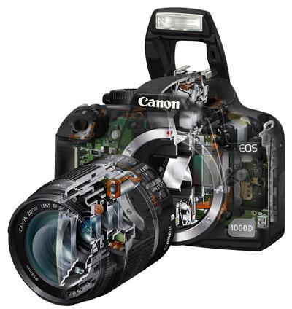
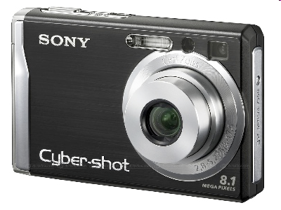
DIGITALNI FOTOAPARAT
Avtor:

Slide 2
KAZALO VSEBIN
Zgradba
Vrste
Nastavitev kakovosti
Nastavitev barv
Ustvarjalne možnosti
Pomnilniške kartice
Vir literature: Enciklopedija digitalne fotografije (Tim Daly)

Slide 3
ZGRADBA
Pomnilniški medij
(prostor kamor se
shranjujejo digitalni
zapisi slik)
LCD Zaslon
(zaslon, ki omogoča lažje
upravljanje kamere)
Optično iskalo
(iskalo, s katerim
poiščemo motiv in
določimo kompozicijo
fotografije)
Objektiv
(najpomembnejši in najdražji del fotoaparata)
Digitalna povečava
(povečava z uporabo programske opreme)
Bliskovna luč
(omogoča fotografiranje slabo osvetljenih motivov)
Svetlobno tipalo
(del fotoaparata s pomočjo katerega zajamemo sliko)

Slide 4
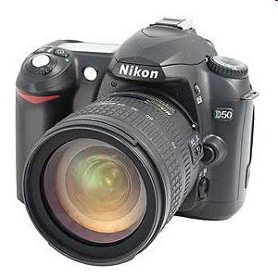
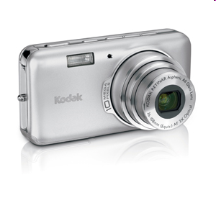
VRSTE
Kamere razreda “nameri in sproži”
(nizka cena, nizka ločljivost, skromen nabor ročnih nastavitev)
Kamere srednjega cenovnega razreda
(boljša konstrukcija, večja kakovost leč, relativno poceni)
Profesionalne kompaktne kamere
(močnejše ohišje, omogočajo večje in boljše posnetke, fotografije uporabne za publikacije vseh vrst)
Zrcalnorefleksne kamere (SLR)
(najvišji razred, izmenljiv objektiv, popolna ročna kontrola, preprosto in hitro delo, namenjene za profesionalno uporabo)

Slide 5
NASTAVITEV KAKOVOSTI
Hitrost ISO
(svetlobna občutljivost)
Formati datotek
(vse boljše kamere zapisujejo v TIFF)
Stiskanje slikovnih datotek
(s stiskanjem oz. kompresijo zmanjšamo velikost fotografij)

Slide 6
NASTAVITEV BARV
Nastavitev beline
(prilagoditev kamere na določeno temperaturo barve)
Barvni prostor
(paleta vseh razpoložljivih barv)
Velikost in ločljivost slik
(resolucija)
Ostrenje slike
(povečevanje kontrasta na robovih izrazitih oblik)

Slide 7
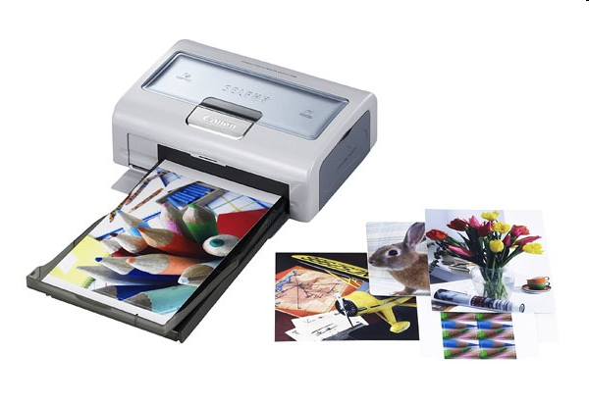
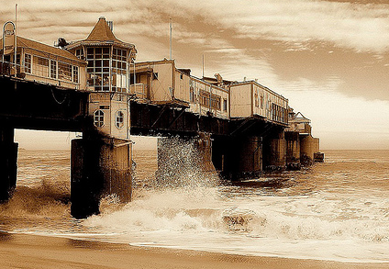
USTVARJALNE MOŽNOSTI
Enobarvni filter
(črno-bele slike, sepija-rjavkasto črna)
Kontrast
(razmerje med količino črnine in beline barve na sliki)
Osvetlitev ali ekspozicija
(sprememba prednastavljene osvetlitvene vrednosti, ki jo določa kamera)
Neposredno tiskanje
(tiskanje brez predhodnega prenosa v računalnik in brez programske obdelave)

Slide 8
POMNILNIŠKE KARTICE
SmartMedia (do 128 MB, niso združljive z novejšimi kamerami)
CompactFlash (do 512 MB in več, najbolj razširjene)
IBM Microdrive (do 1 GB, vsebujejo miniaturni trdi disk)
Memory Stick (uporabljajo le kamere podjetja Sony, shranjevanje nizkoločljivih fotografij)
Mini CD-R (uporablja le peščica profesionalnih kamer, omogoča le enkratni zapis)
Trdi disk PCMCIA (miniaturni trdi disk, v prvem valu predstavljal tehnični največji pomnilniški medij)
Ob pogosti uporabi se v pomnilniškem prostoru sčasoma pojavijo
napake, najbolj učinkovita metoda je občasno formatiranje kartic.

Slide 9
ROKOVANJE S KAMERO
Pravilna drža kamere
(brez prekrivanja odprtine objektiva, brez tresenja)
Uporaba stojala
(njegova naloga je popolna umiritev kamere)
Čiščenje objektiva
(za čiščenje uporabljamo brezalkoholno čistilo za čiščenje očal)
Elektromagnetna nevarnost
(pom. kartice so zelo občutljive na statično elektriko)

